Slide 2
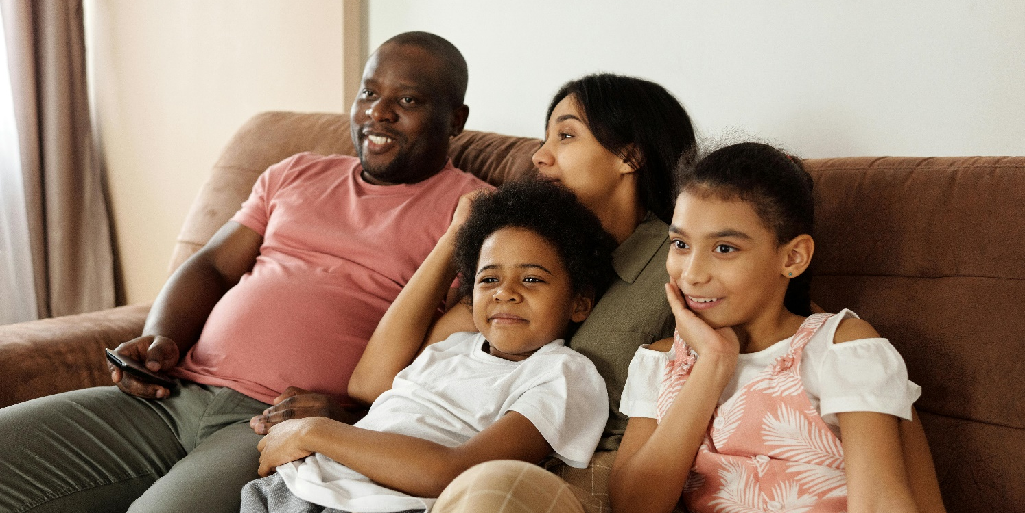
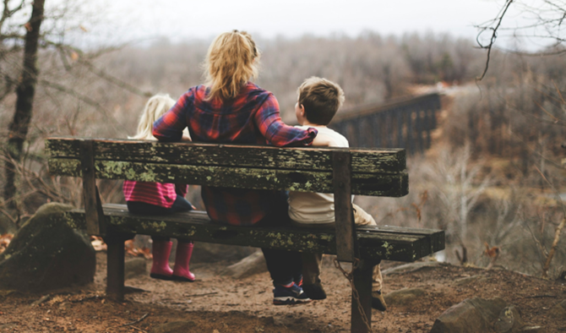
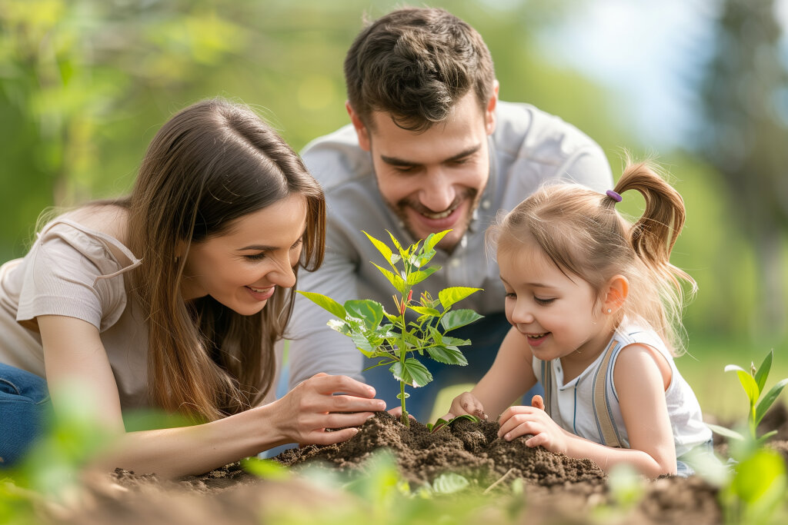
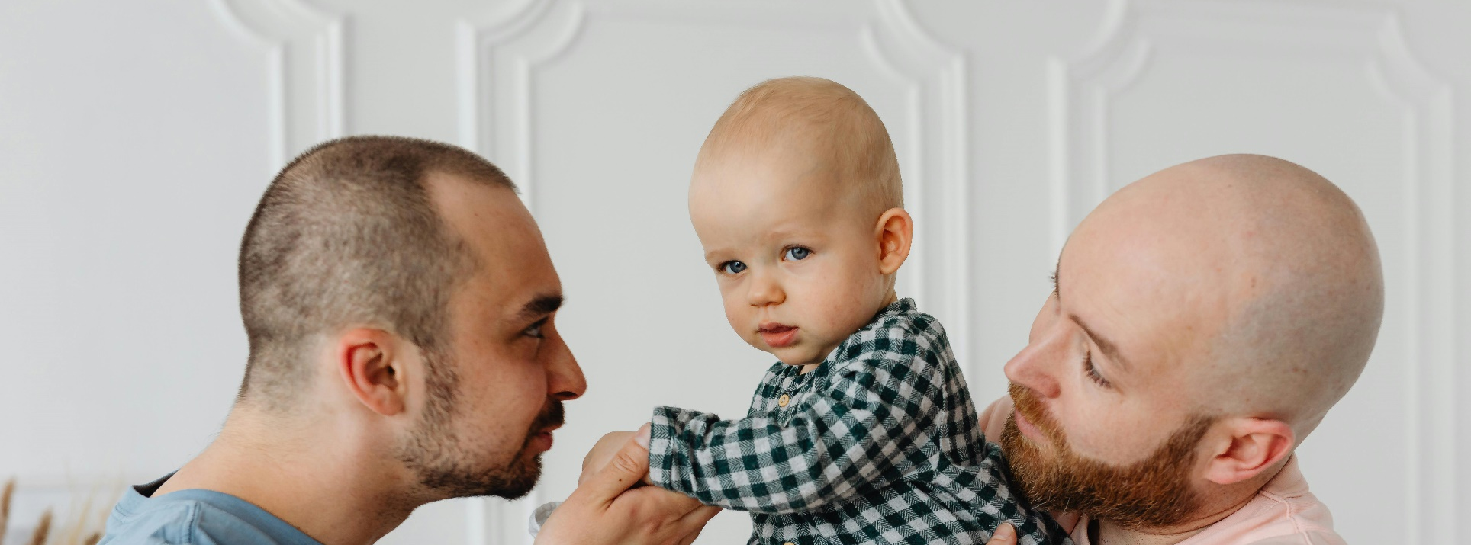

Slide 3
Geht nun in Gruppen zu je fünf Personen zusammen. Stellt in einem Standbild dar, was der Begriff „Familie“ für euch bedeutet!
Notes:
Ggf. kann mittels eines Beispiels unterstützt werden, z. B. „Familie“ bedeutet für mich Freude, z. B. durch gemeinsame Aktivitäten.

Slide 4
Besprecht und interpretiert nun im Plenum die einzelnen Standbilder. Sammelt die Assoziationen, die ihr als Klasse zum Begriff „Familie“ gefunden habt!

Slide 5
Art. 6 I GG (1) Ehe und Familie stehen unter dem besonderen Schutze der staatlichen Ordnung. Art. 124 I BV (1) Ehe und Familie sind die natürliche und sittliche Grundlage der menschlichen Gemeinschaft und stehen unter dem besonderen Schutz des Staates.

Slide 6
Bildquellen
Folie 3 Marco Verch CC-BY 2.0, https://ccnull.de/foto/familie-pflanzt-gemeinsam-junge-pflanze-im-garten/1094230 (DL vom 24.12.2024); Männer mit Kind via Pexels https://www.pexels.com/de-de/foto/manner-kind-baby-drinnen-7947057/ (DL vom 24.12.2024); August de Richelieu via Pexels https://www.pexels.com/de-de/foto/gluckliche-familie-die-auf-einer-couch-sitzt-und-fernsieht-4260643/ (24.12.2024); Frau zwischen zwei Kindern, die tagsüber auf brauner Holzbank sitzen, Unsplash Lizenz,
https://unsplash.com/de/fotos/frau-zwischen-zwei-kindern-die-tagsuber-auf-brauner-holzbank-sitzen-QkflfhJn1KA (11.02.2025)

Slide 7
Dieses Material wurde im Arbeitskreis Politische Bildung erstellt.

